Slide 1
«Поощрение и наказание в замещающей семье»
Семинар патронатных воспитателей
«Школа патронатных воспитателей»

Slide 2
ПООЩРЕНИЕ- выражение положительной оценки действий воспитанника. Оно закрепляет положительные навыки и привычки, предполагает позитивные эмоции, вселяет уверенность.

Slide 3
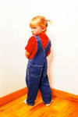
НАКАЗАНИЕ - компонент пед. стимулирования, применение которого должно предупреждать нежелательные поступки ребёнка, тормозить их, вызывать чувство вины.

Slide 4
НАКАЗАНИЕ
Порицание, осуждение
Отсрочка ожидаемого поощрения
Наложение доп. обязанностей
Лишение или ограничение определённых прав
ПООЩРЕНИЕ
Одобрение
Похвала
Благодарность
Награждения, подарки
Предоставление
почётных или
дополнительных прав

Slide 6
ПРАВИЛА НАКАЗАНИЯ:
наказание должно быть справедливо.
Ребёнок должен знать, что его по-прежнему любят
Наказание не должно вредить здоровью ни физическому, ни психическому
Наказание детей должно носить временный характер.
следует избегать оскорблений

Slide 7
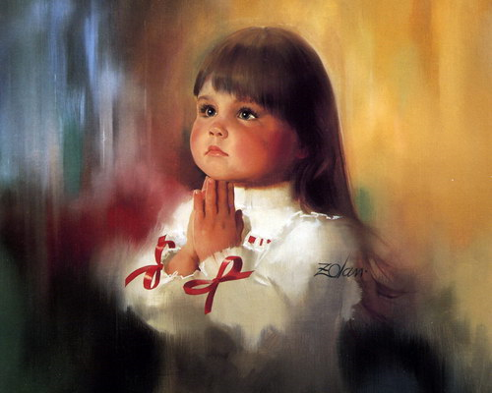
Если есть сомнение: наказывать или не наказывать – не наказывайте.
Никакой профилактики, никаких наказаний «на всякий случай»
За один проступок – одно наказание.
Недопустимо запоздалое наказание.
Исключено припоминание прежних проступков
Наказание детей должно быть последовательным,

Slide 8
«Наказание — очень трудная вещь; оно требует от воспитателя огромного такта и осторожности» (А. С. Макаренко).

Slide 9
Когда вы хвалите ребенка, вы ясно даете ему понять, чего хотите

